Slide 1
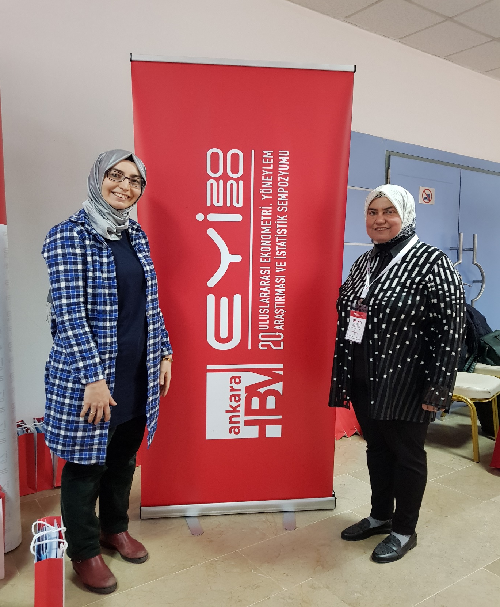



Slide 2
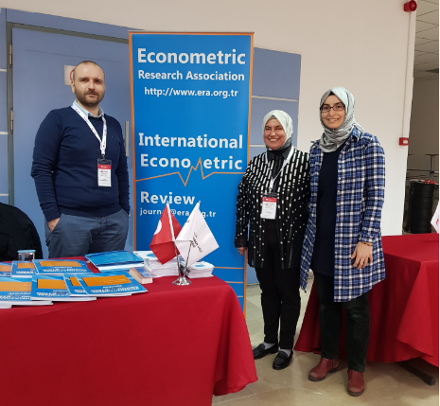
EYI 2020

Slide 3
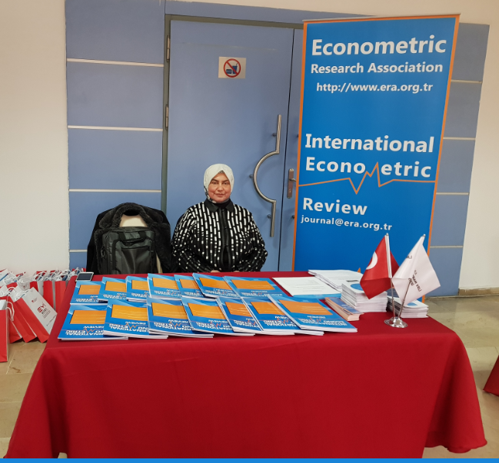
EYI 2020

Slide 4
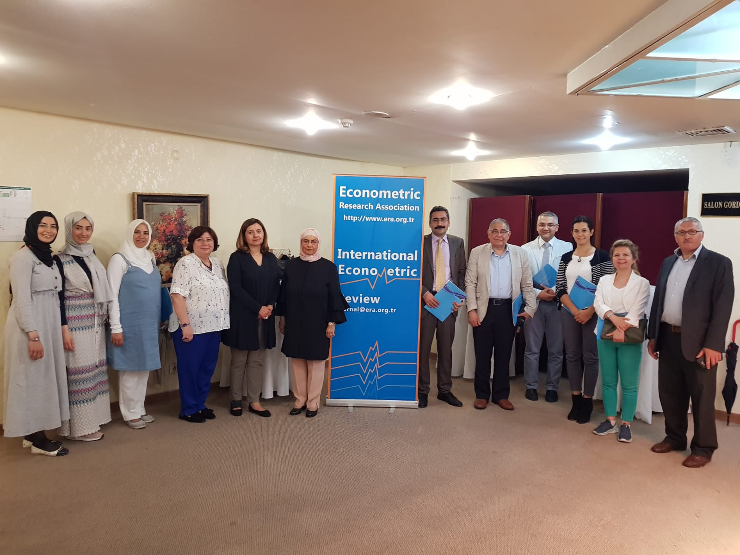
2019 EAD Buluşması

Slide 5
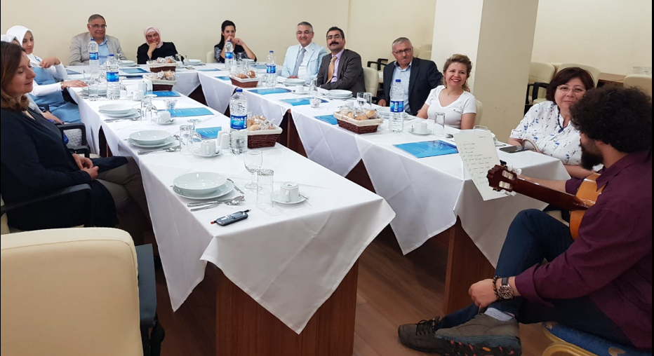

Slide 6
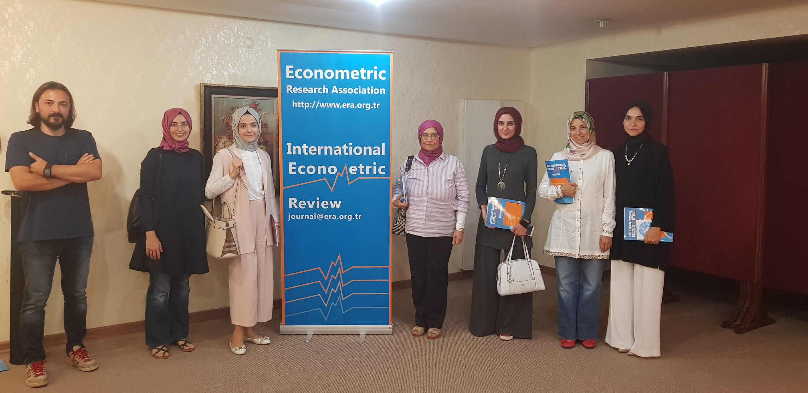
2018 EAD Buluşması

Slide 7
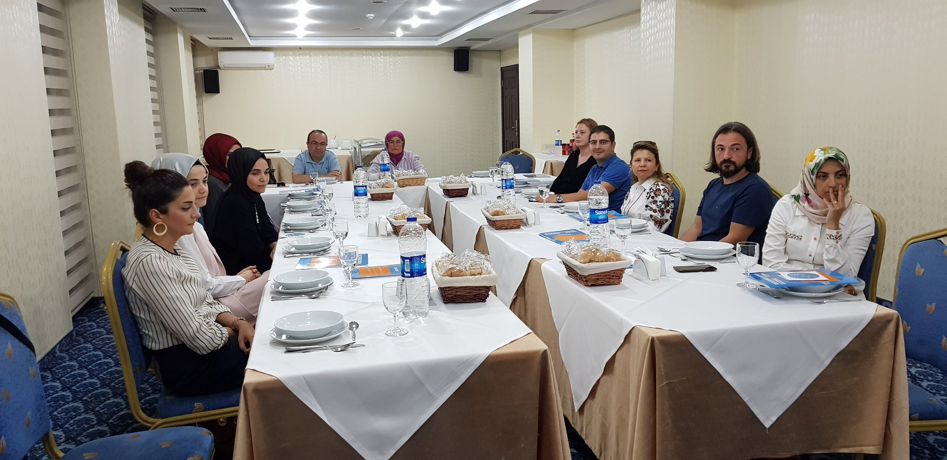

Slide 8
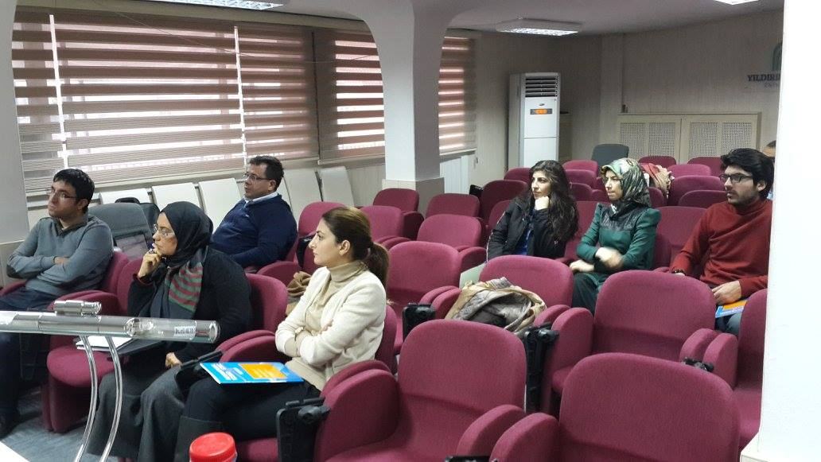

Slide 9
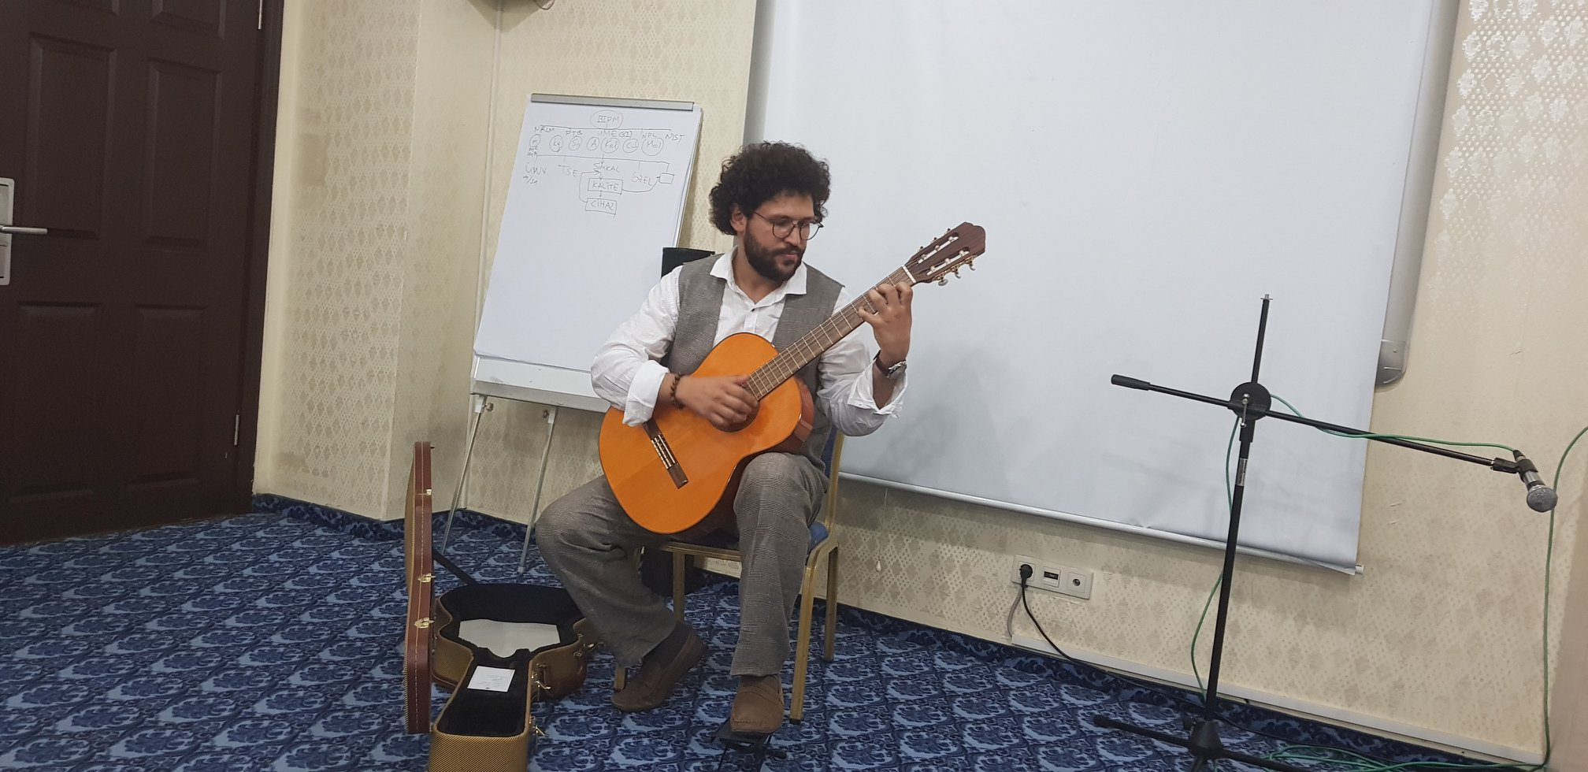

Slide 10
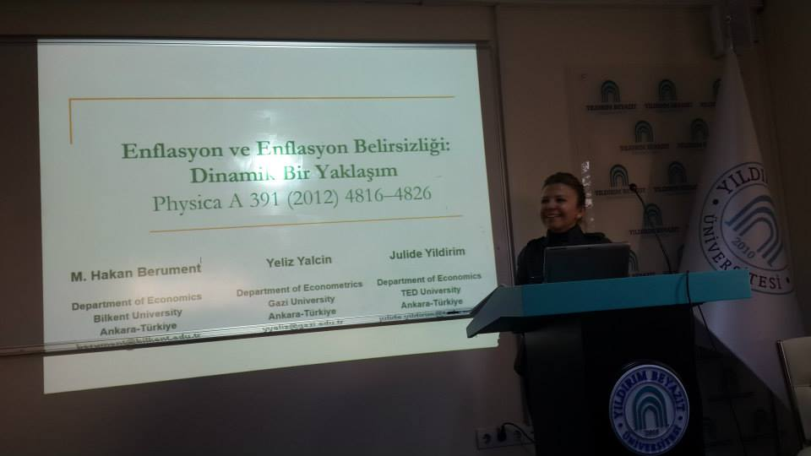

Slide 11
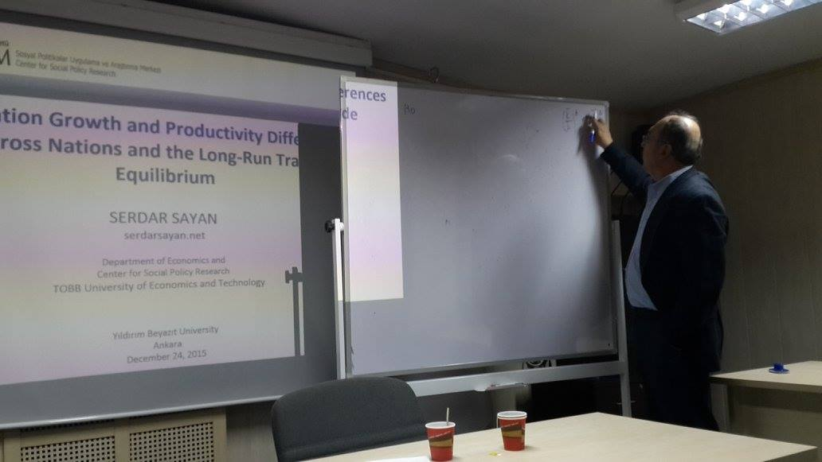

Slide 12
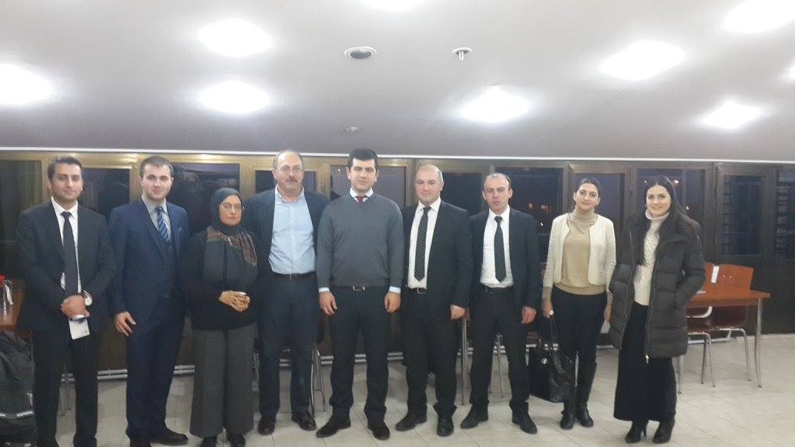

Slide 13
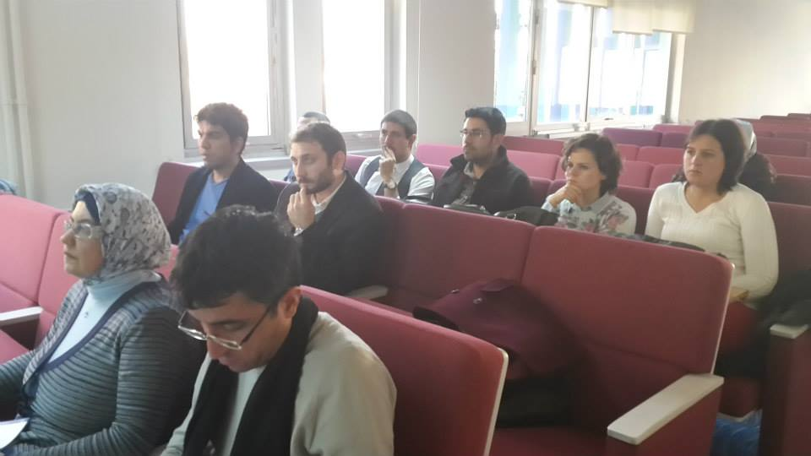

Slide 14
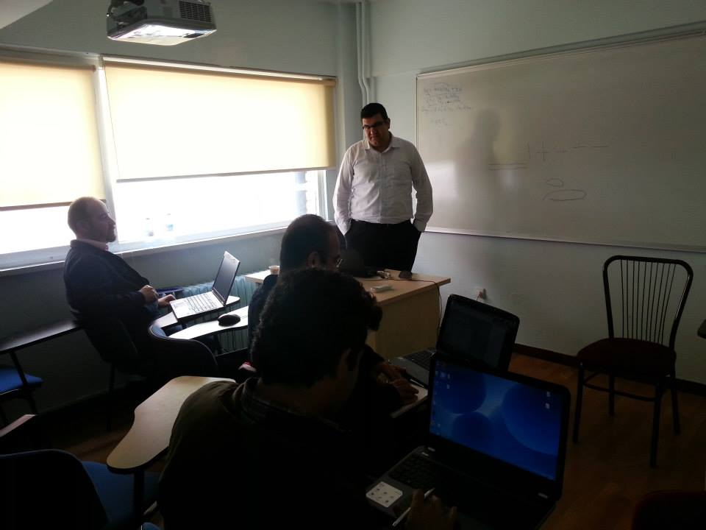

Slide 15
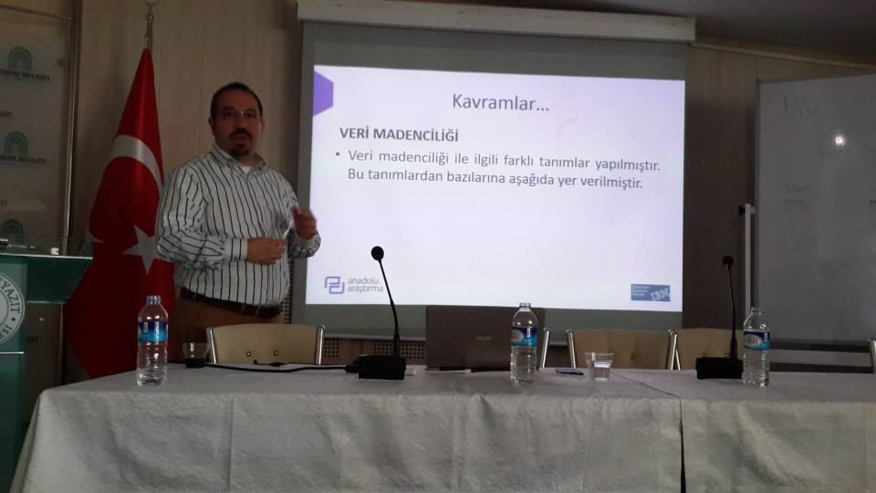

Slide 16
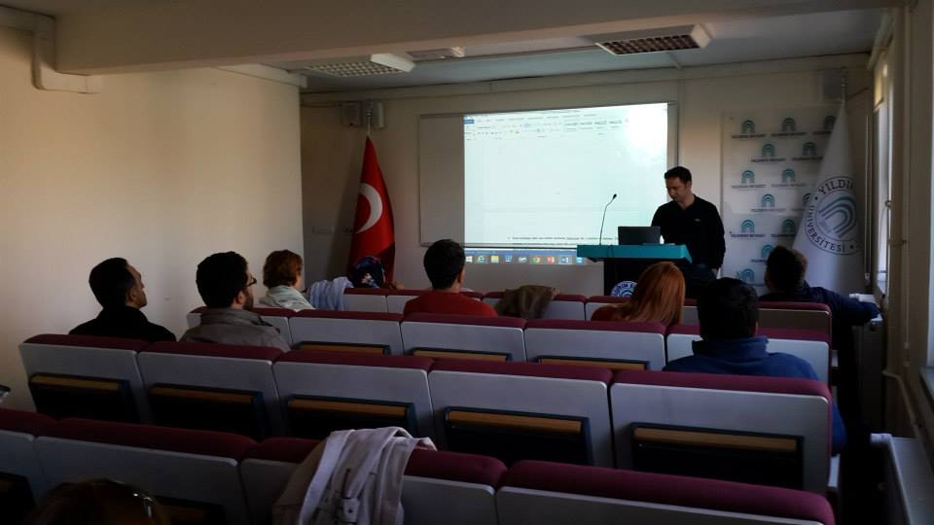

Slide 17
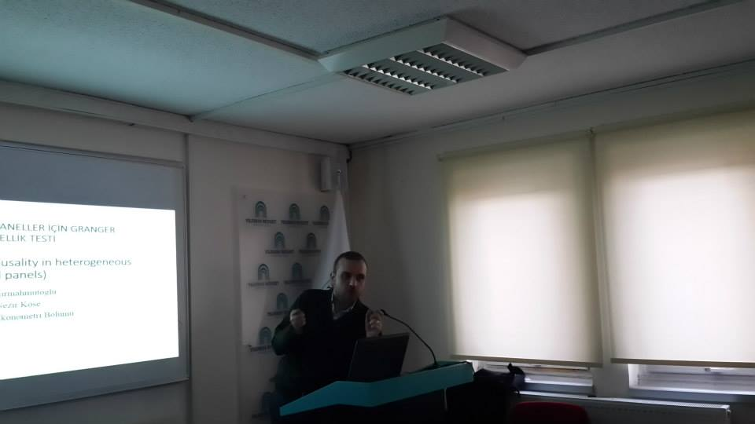

Slide 18
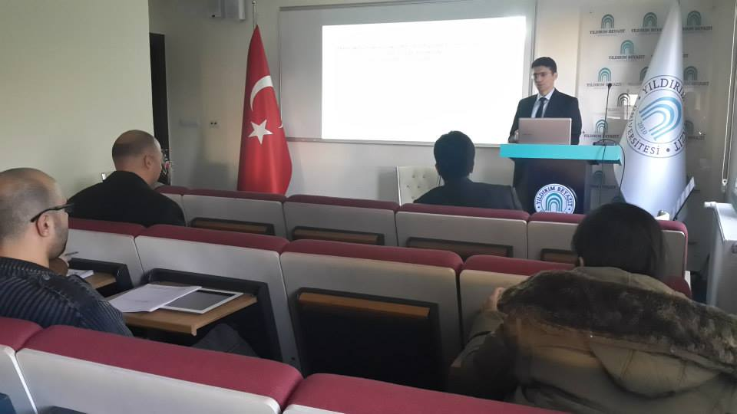

Slide 19
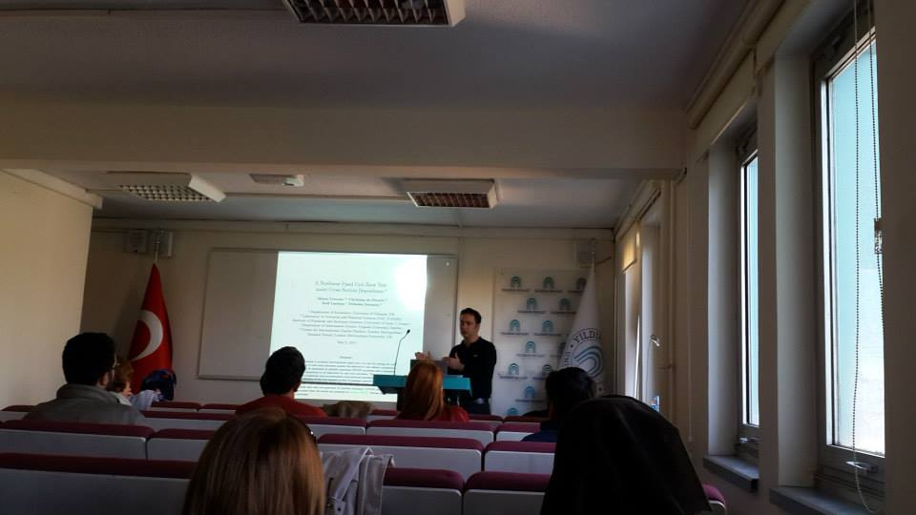

Slide 20
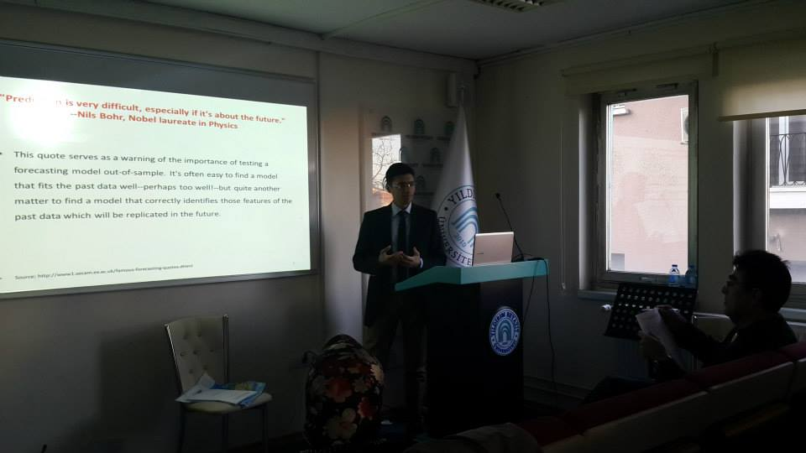

Slide 21
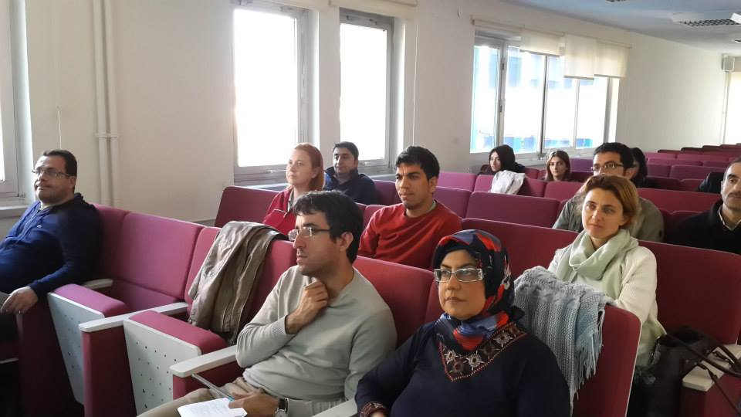

Slide 22
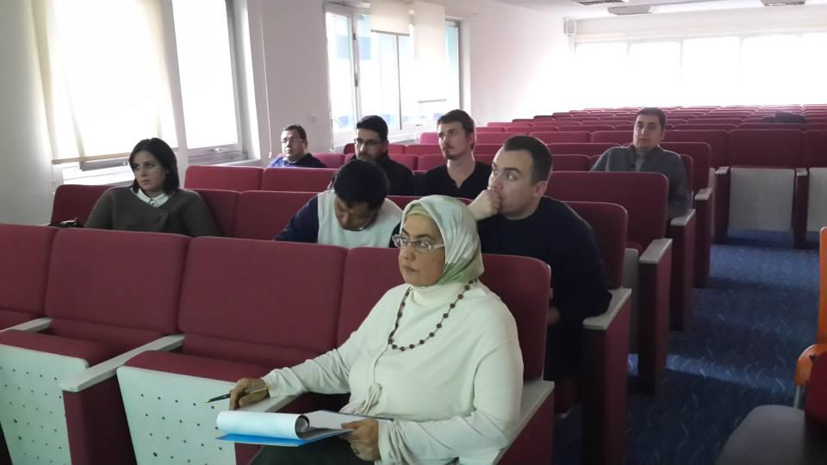

Slide 23
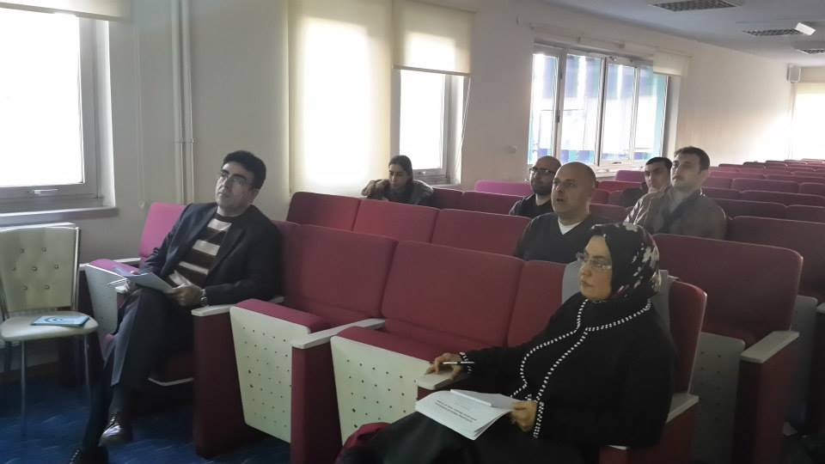

Slide 24
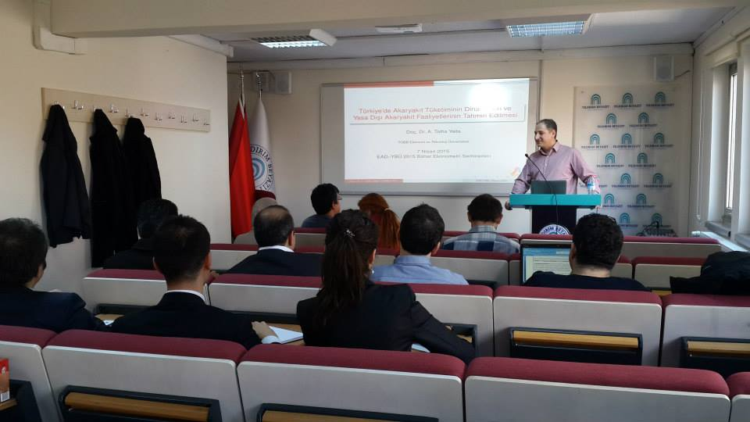

Slide 25
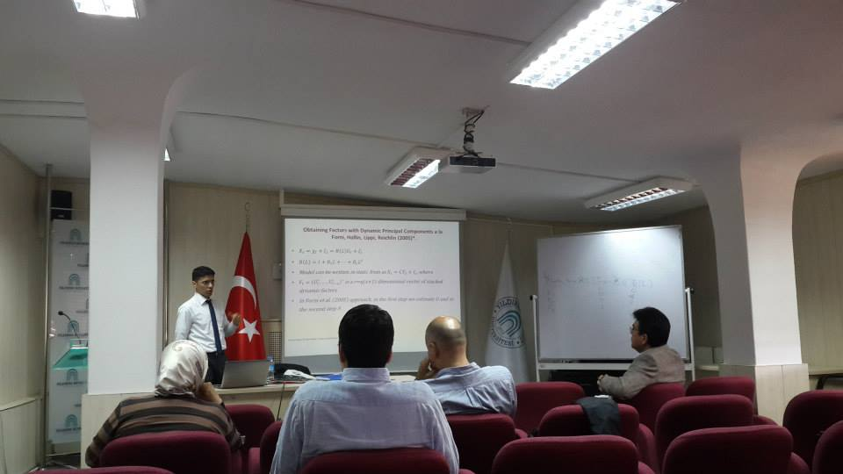

Slide 26
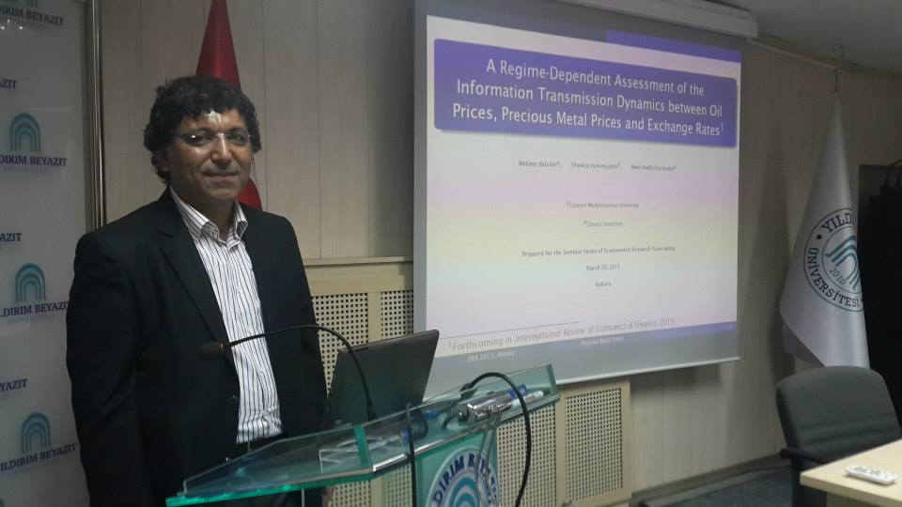

Slide 27
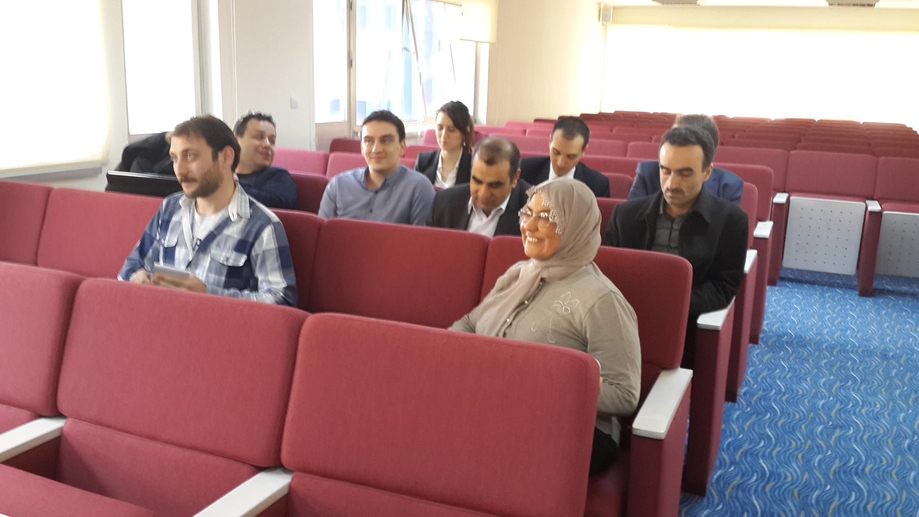

Slide 28
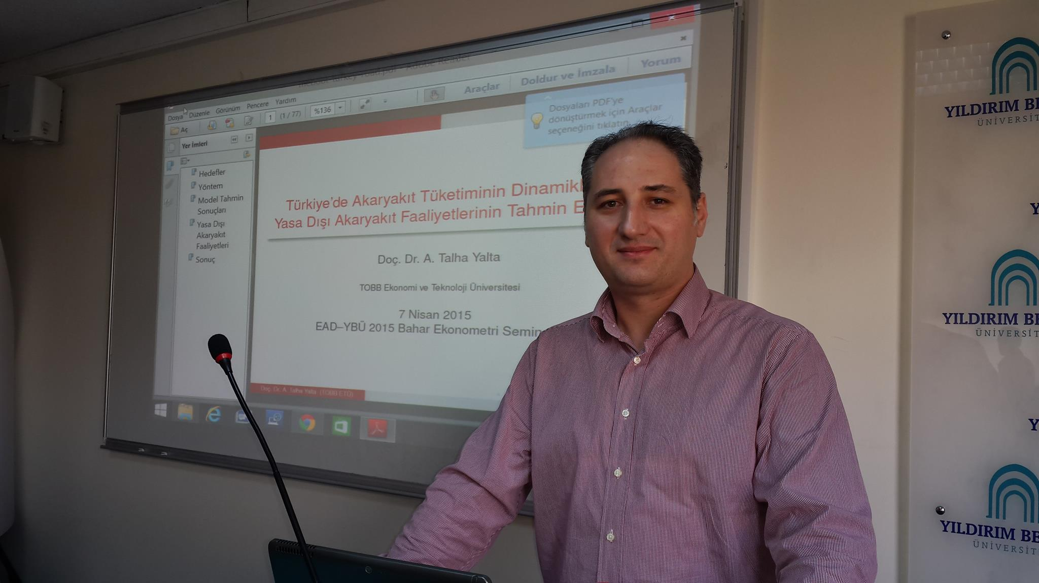

Slide 29
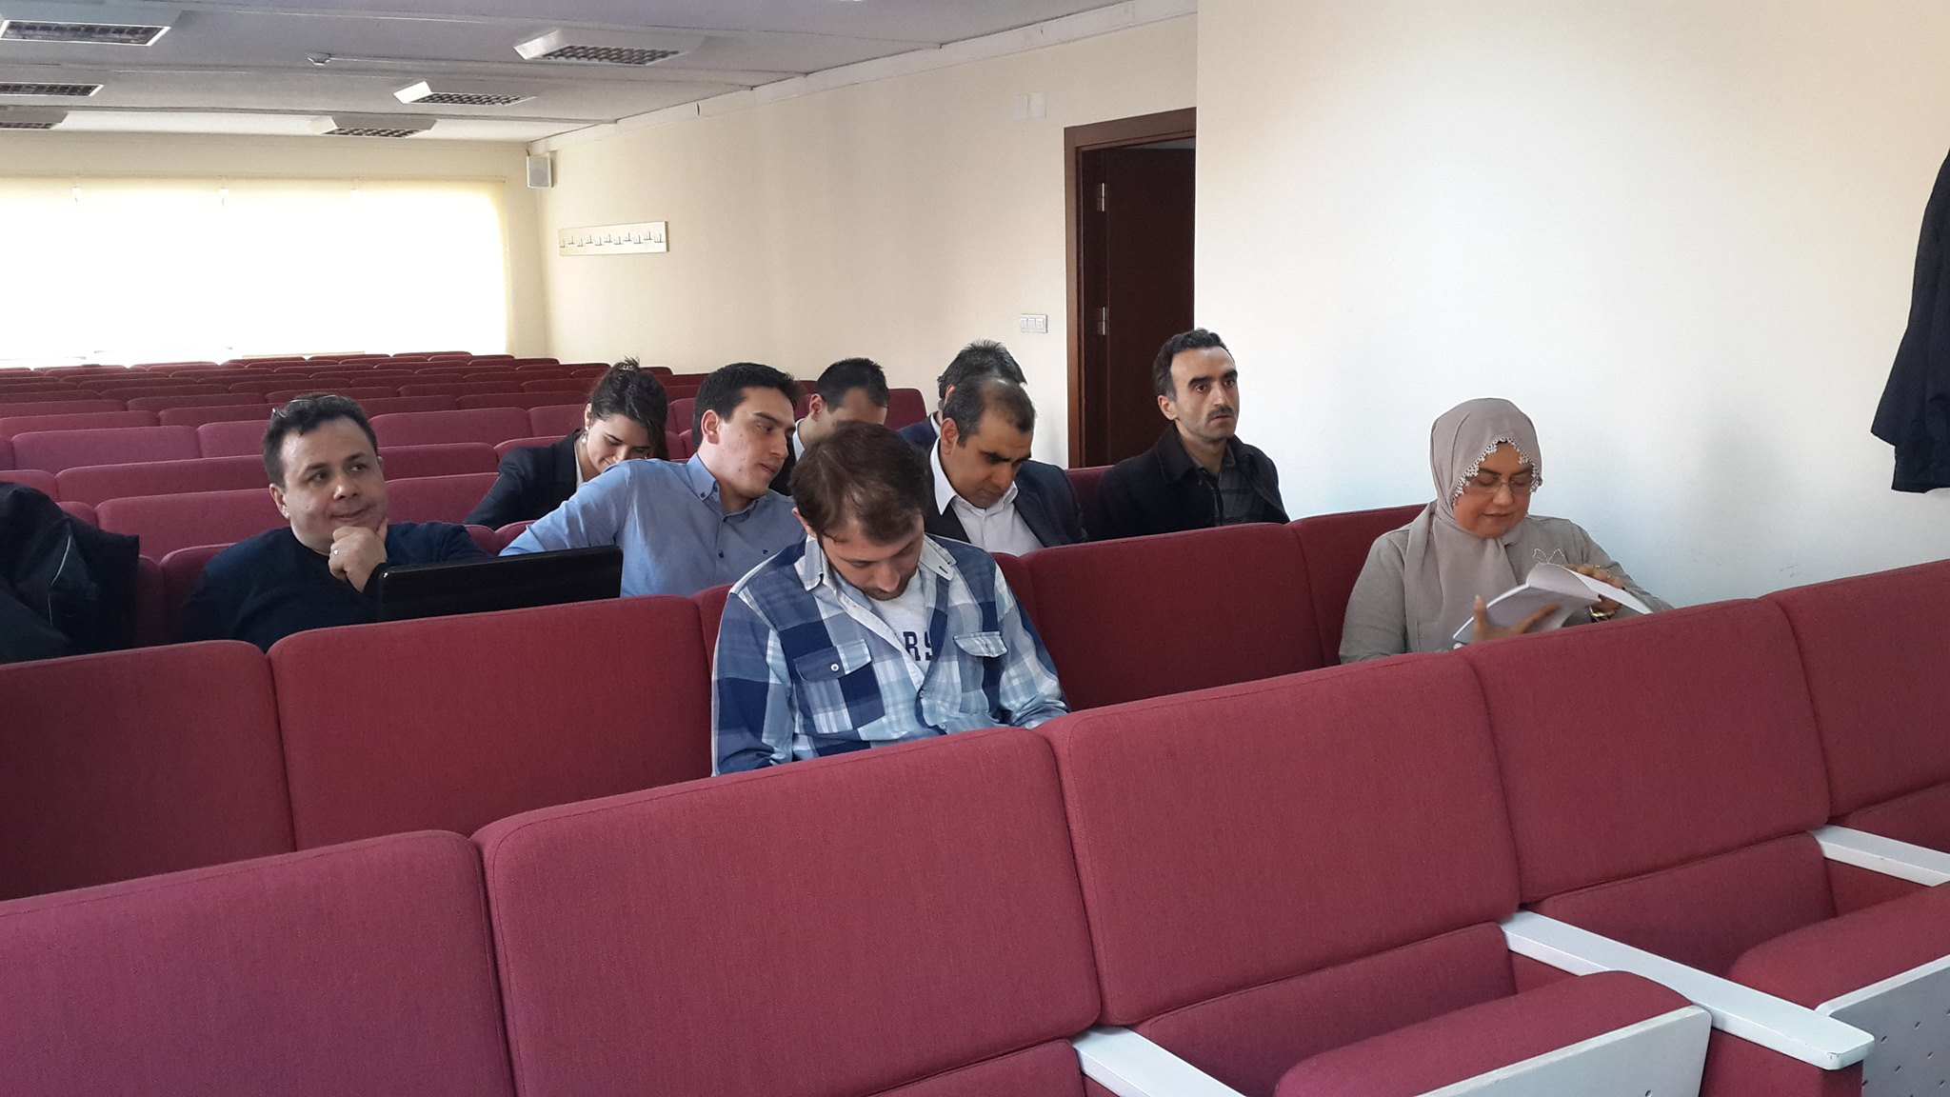

Slide 30
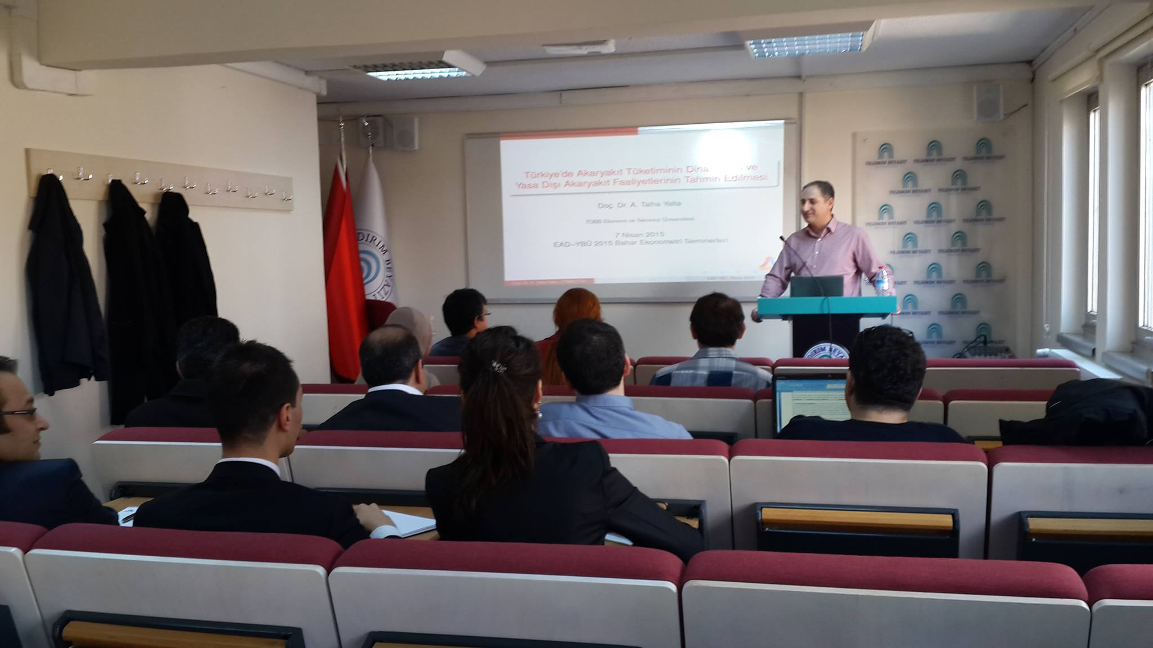

Slide 31
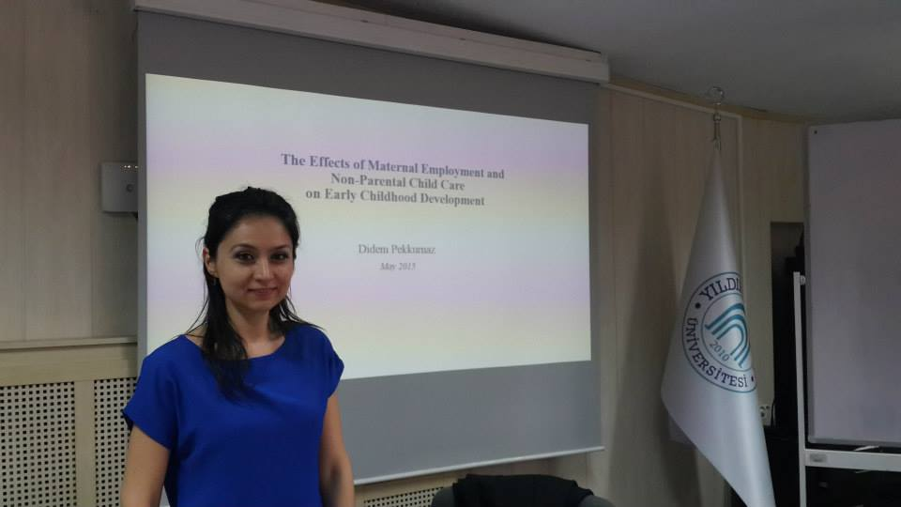

Slide 32
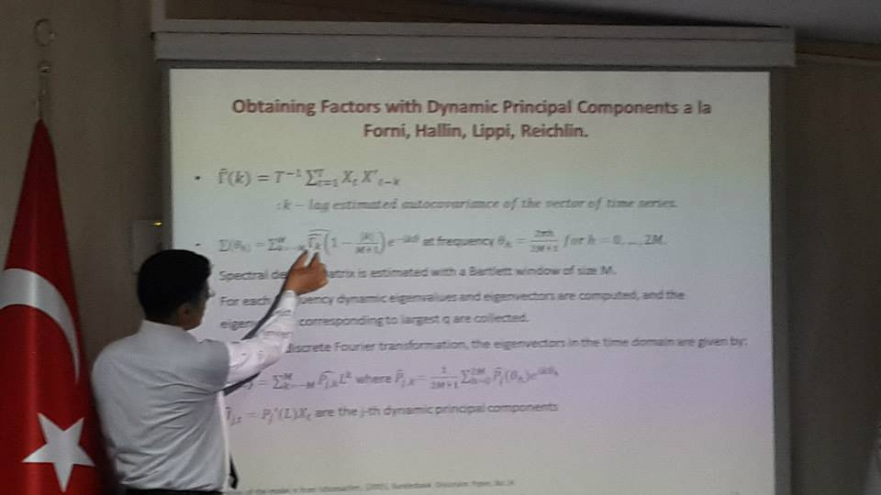

Slide 33
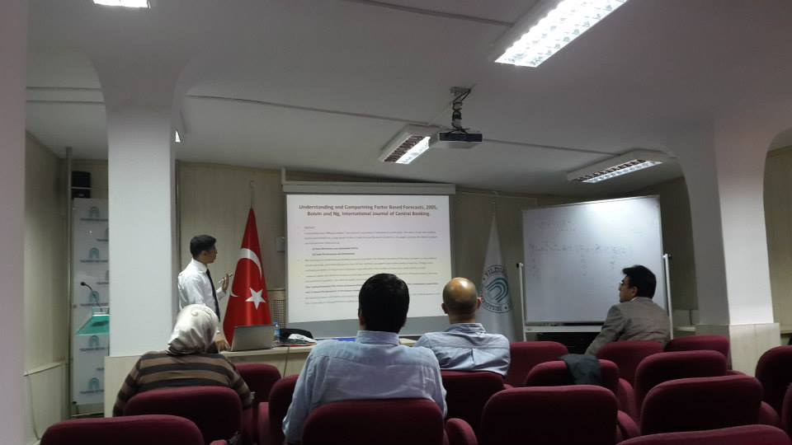

Slide 34
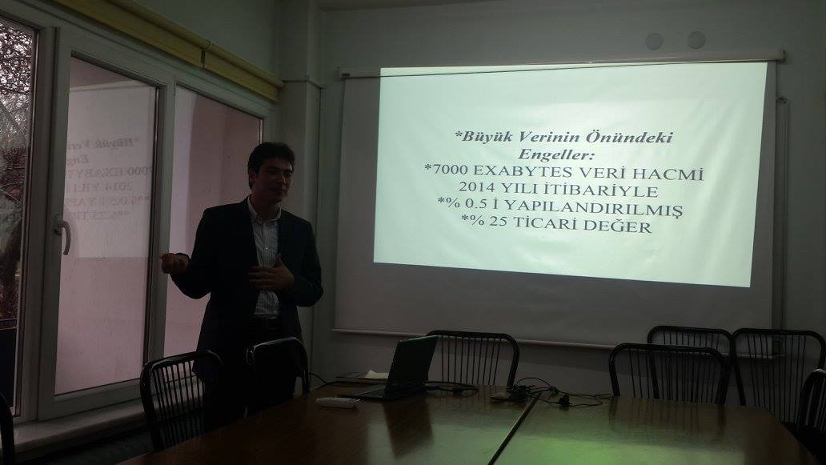

Slide 35
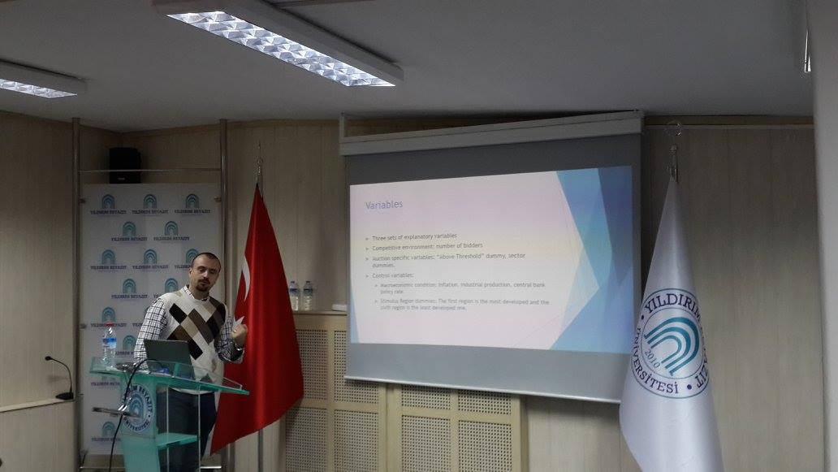

Slide 36
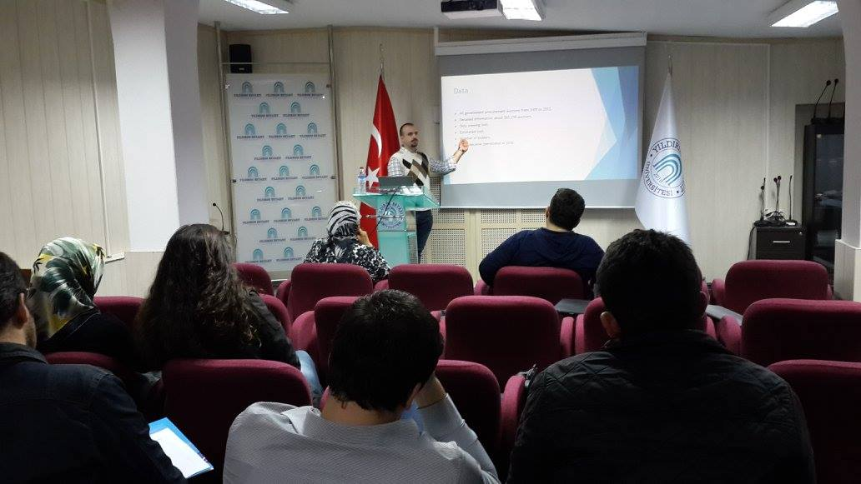

Slide 37
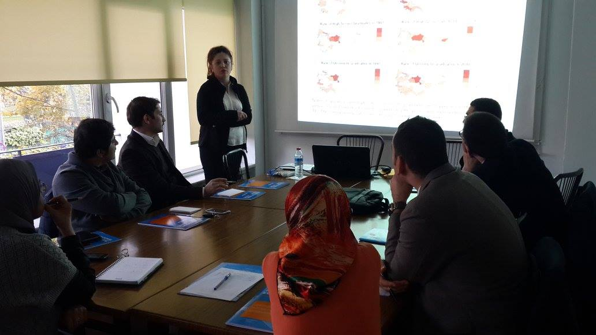

Slide 38
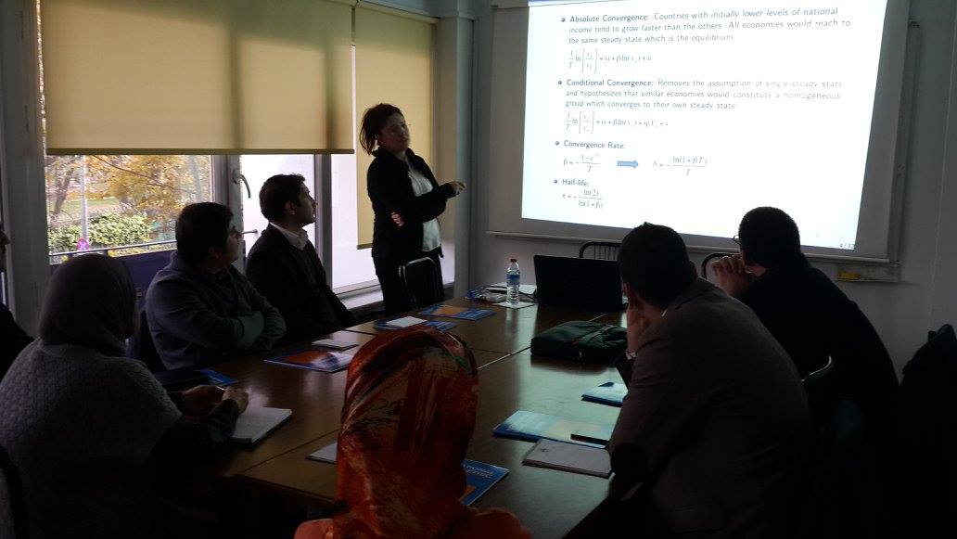

Slide 39
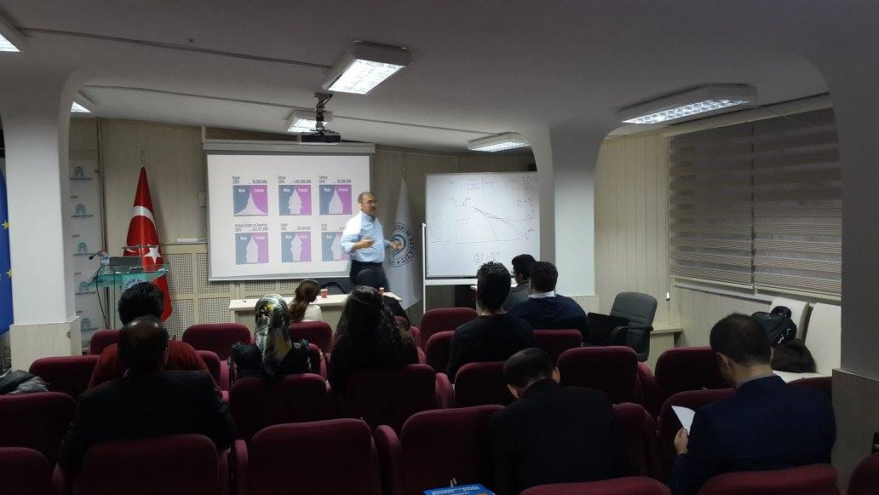

Slide 40
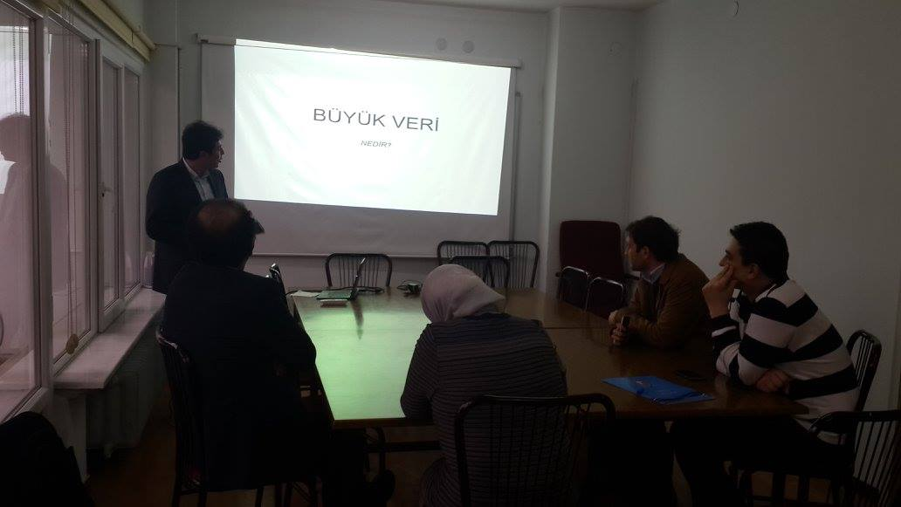

Slide 41
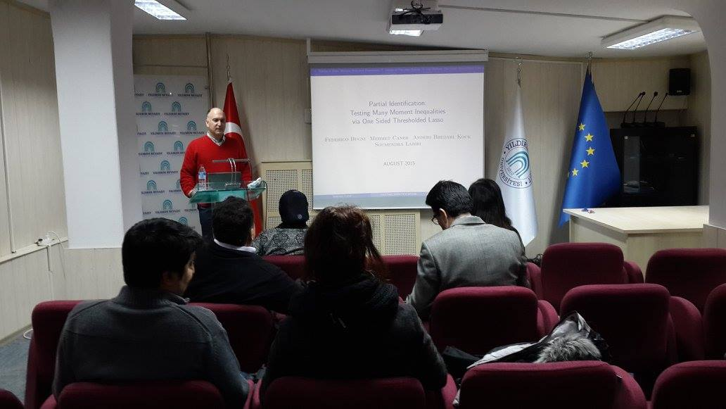

Slide 42
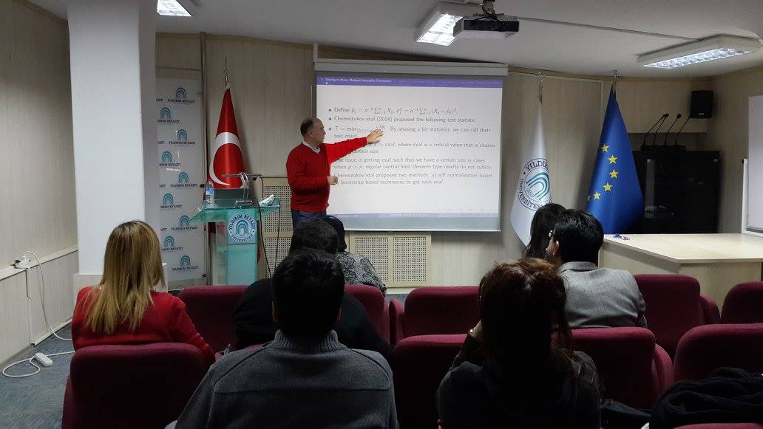

Slide 43
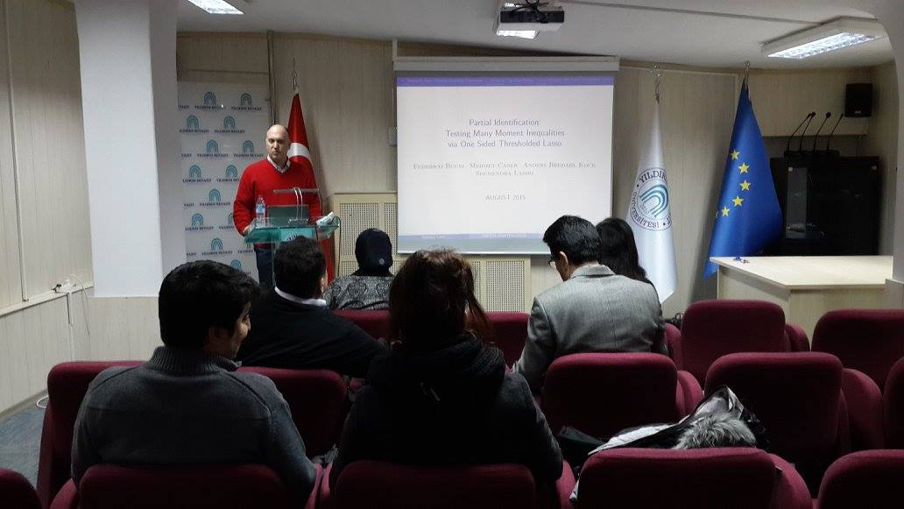

Slide 44
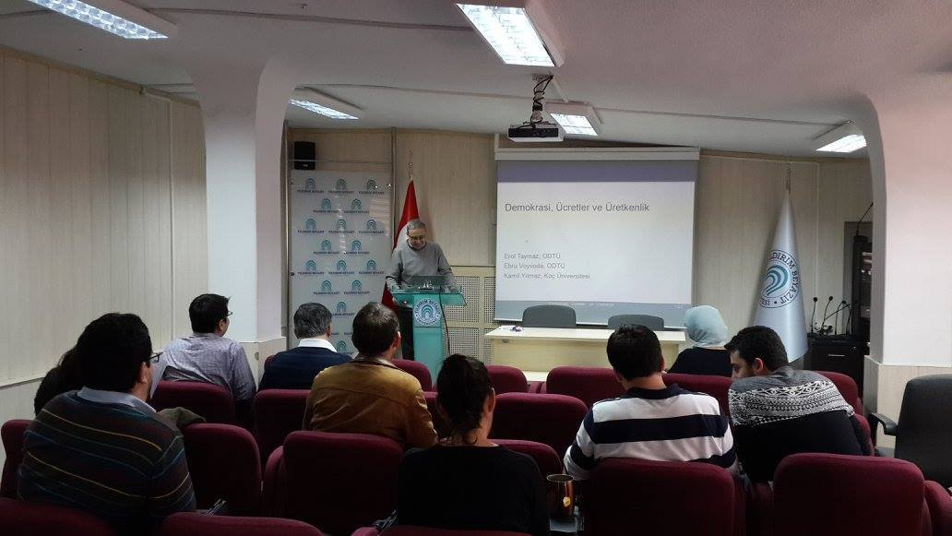

Slide 45
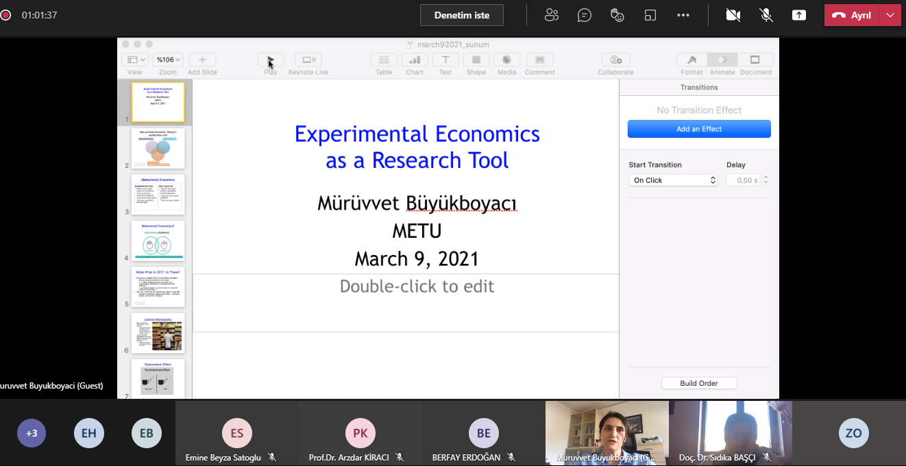

Slide 46
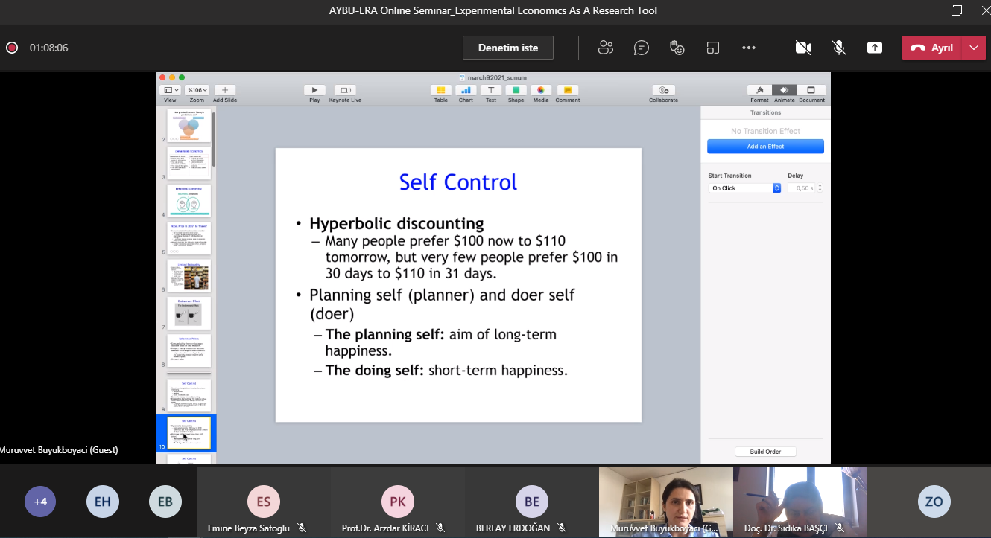

Slide 47
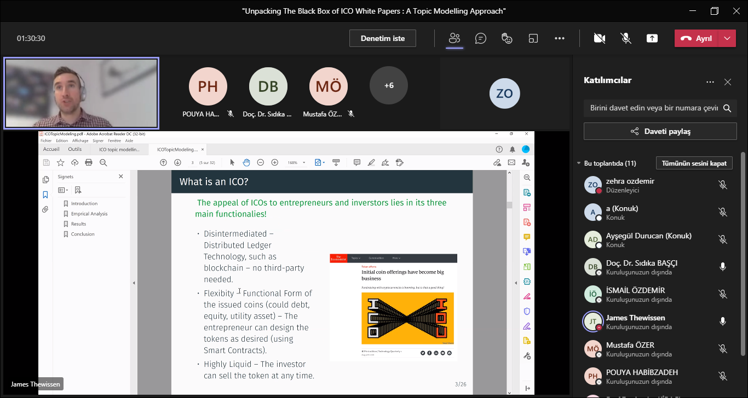

Slide 48
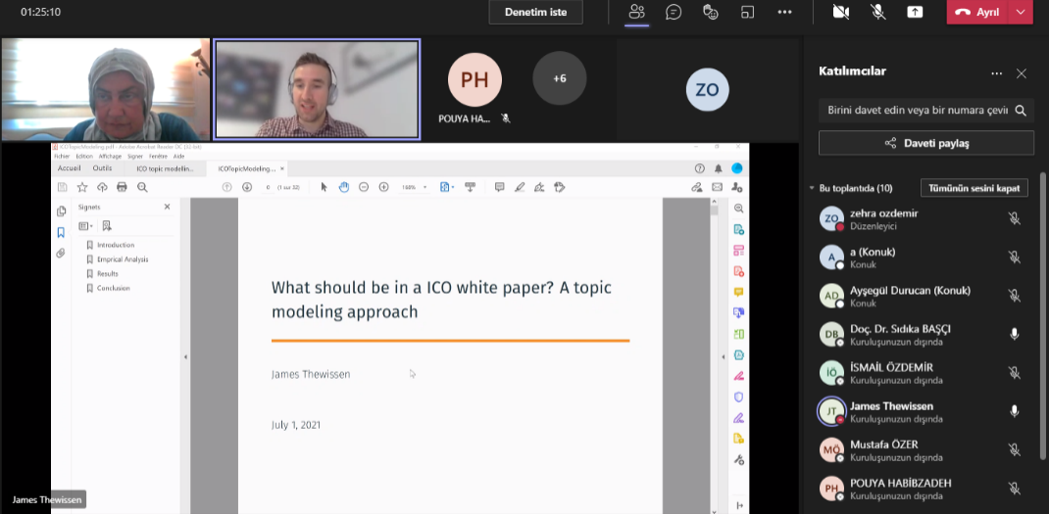

Slide 49
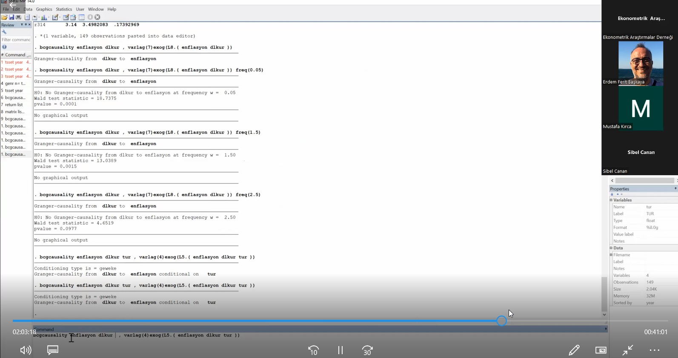

Slide 50
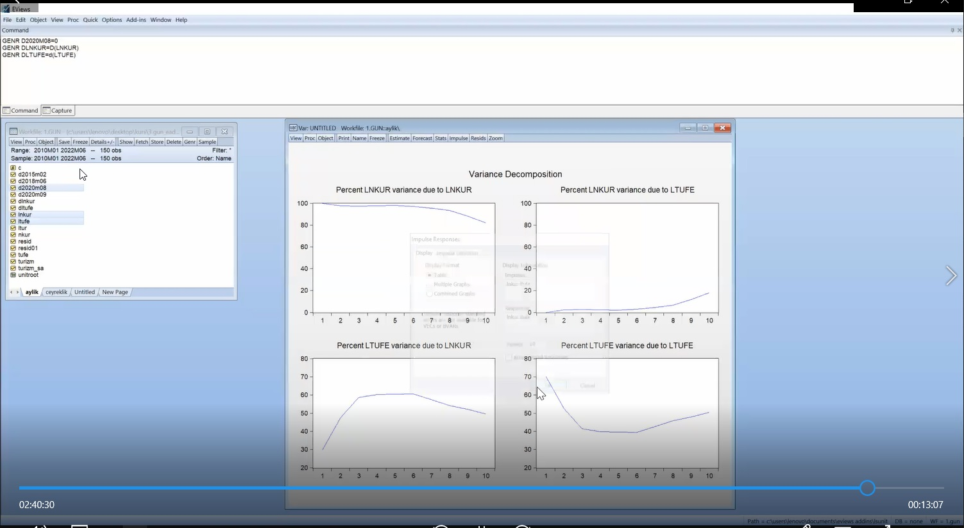

Slide 51


Slide 52


Slide 53


Slide 54


Slide 55


Slide 56


Slide 57

Makine Öğrenmesine Giriş Eğitimi
(4-12 Aralık 2023)

Slide 58

Makine Öğrenmesine Giriş Eğitimi
(4-12 Aralık 2023)

Slide 59

ARDL Temelli Eşbütünleşme Tesleri Eğitimi
(23 Şubat 2024)

Slide 60

EconAnadolu’24 Conference

Slide 61

EconAnadolu’24 Conference

Slide 62

31st Conference on Economics (TEA2024), Muğla Sıtkı Kocaman University

Slide 63

31st Conference on Economics (TEA2024), Muğla Sıtkı Kocaman University

Slide 64

31st Conference on Economics (TEA2024), Muğla Sıtkı Kocaman University

Slide 65

31st Conference on Economics (TEA2024), Muğla Sıtkı Kocaman University

Slide 66

ERA Seminar
'ANATOMY OF MACROECONOMIC POLICY AND REDISTRIBUTION’
Prof. Dr. Gülçin Özkan

Slide 67

ERA Seminar
'ANATOMY OF MACROECONOMIC POLICY AND REDISTRIBUTION’
Prof. Dr. Gülçin Özkan

Slide 68

ERA Seminar
'ANATOMY OF MACROECONOMIC POLICY AND REDISTRIBUTION’
Prof. Dr. Gülçin Özkan

Slide 69

Yeni Başlayanlar İçin Ekonometri Eğitimi
(13-15 Ocak 2025)

Slide 70

ERA Seminar
Anadolu Üniversitesi Ekonomik Güven Endeksi
Prof. Dr. H. Murat Ertuğrul – Doç. Dr. Burçhan Sakarya - Doç. Dr. Onur Polat

Slide 71

ERA Seminar
Anadolu Üniversitesi Ekonomik Güven Endeksi
Prof. Dr. H. Murat Ertuğrul – Doç. Dr. Burçhan Sakarya - Doç. Dr. Onur Polat

Slide 72

ERA Seminar
Anadolu Üniversitesi Ekonomik Güven Endeksi
Prof. Dr. H. Murat Ertuğrul – Doç. Dr. Burçhan Sakarya - Doç. Dr. Onur Polat

Slide 73

EAD Seminar
Konut Piyasası Dinamikleri
Prof. Dr. Lokman Gündüz
Fatih Sultan Mehmet Üniversitesi
İİBF- İşletme

Slide 74

EAD Seminar
Konut Piyasası Dinamikleri
Prof. Dr. Lokman Gündüz
Fatih Sultan Mehmet Üniversitesi
İİBF- İşletme

